Slide 1
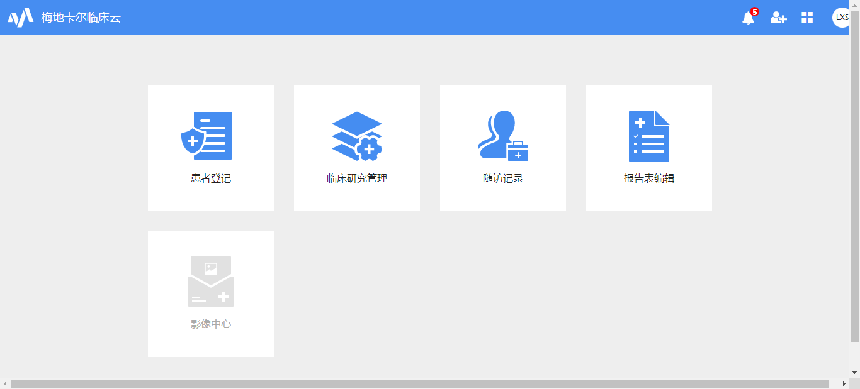
通知LOGO右上角显示未读消息数，不需要操作的消息打开即算已阅读

Slide 2
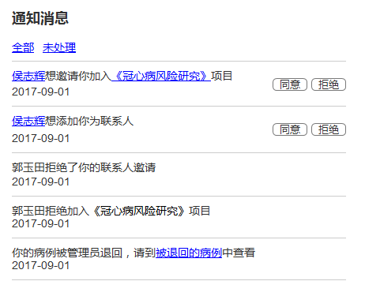
点击全部显示所有消息
点击未处理仅显示需要主动操作但未操作的消息
所有消息按时间先后排序，最新消息排最前面

Slide 3


同意加入项目
拒绝加入项目

Slide 4


同意添加联系人
拒绝添加联系人

Slide 5

点击“被退回的病例”回到相应页面下

